Slide 1
Schulungsunterlagen der AG RDA
Vertretungen der Öffentlichen Bibliotheken

Slide 2
Grundlagen der RDA Toolkit
Modul 1

Slide 3
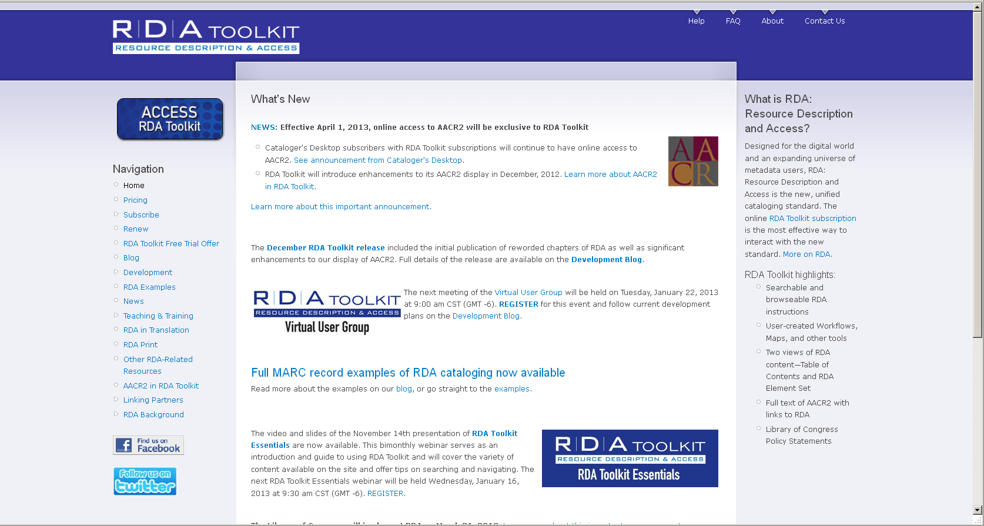
RDA Toolkit
http://www.rdatoolkit.org/
http://access.rdatoolkit.org/
Screenshot aus dem RDA-Toolkit mit Genehmigung der RDA-Verleger (American Library Association, Canadian Library Association, und CILIP: Chartered Institute of Library and Information Professionals)
Notes:
Startseite

Slide 4
Screenshot aus dem RDA-Toolkit mit Genehmigung der RDA-Verleger (American Library Association, Canadian Library Association, und CILIP: Chartered Institute of Library and Information Professionals)
Notes:
Anmeldung (rechte Seite): Wenn der Name Ihrer Institution rechts oben in der Ecke des Fensters sichtbar ist, dann sind Sie bereits in Ihrer Subskription eingeloggt. Falls er nicht sichtbar ist, geben Sie die Nutzer-ID und das Passwort für Ihre Subskription in das Login-Fenster ein.
3 Reiter (linke Seite): RDA, Werkzeuge, Ressourcen

Slide 5
Screenshot aus dem RDA-Toolkit mit Genehmigung der RDA-Verleger (American Library Association, Canadian Library Association, und CILIP: Chartered Institute of Library and Information Professionals)
Notes:
Übersicht über den RDA-Regelwerkstext. Einteilung in Abschnitte und Kapitel, Einleitung, Anhänge, Glossar, Index.

Slide 6
Screenshot aus dem RDA-Toolkit mit Genehmigung der RDA-Verleger (American Library Association, Canadian Library Association, und CILIP: Chartered Institute of Library and Information Professionals)
Notes:
Werkzeuge: z.B. Workflows (diese können von Bibliotheken oder Verbünden für die Katalogisierung angelegt werden).

Slide 7
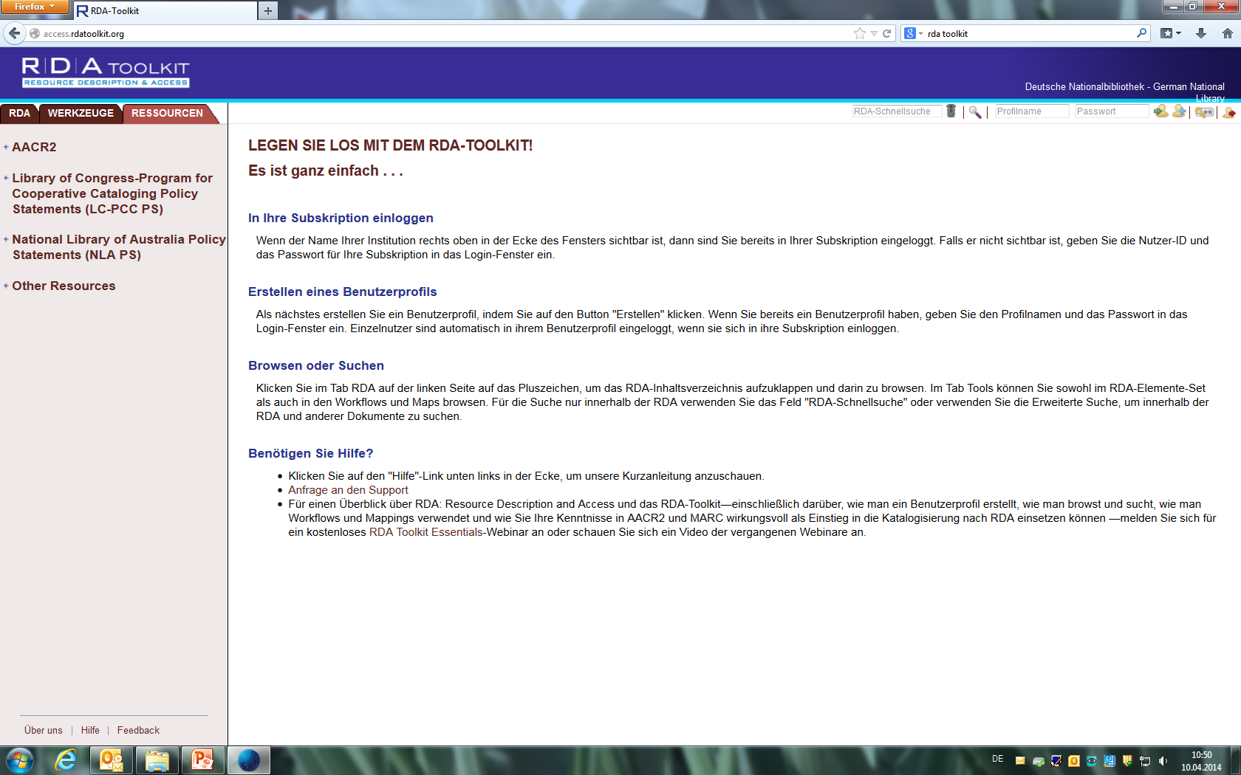
Screenshot aus dem RDA-Toolkit mit Genehmigung der RDA-Verleger (American Library Association, Canadian Library Association, und CILIP: Chartered Institute of Library and Information Professionals)
Notes:
Ressourcen: AACR2, LC-PCC PS, NLA PS. Mit der neuen Version des dt.-spr. Toolkits (August 2014) werden hier auch die Anwendungsrichtlinien für den deutschsprachigen Raum hinterlegt.
Die Anwendungsrichtlinien für den deutschen Sprachraum (D-A-CH =Deutschland, Österreich, Schweiz) können aus mehreren Elementen bestehen. Sie können aber auch nur ein Element enthalten. So kann es z. B. vorkommen, dass für eine RDA-Stelle keine Anwendungsregel nötig war, jedoch eine Erläuterung zum besseren Verständnis.

Slide 8
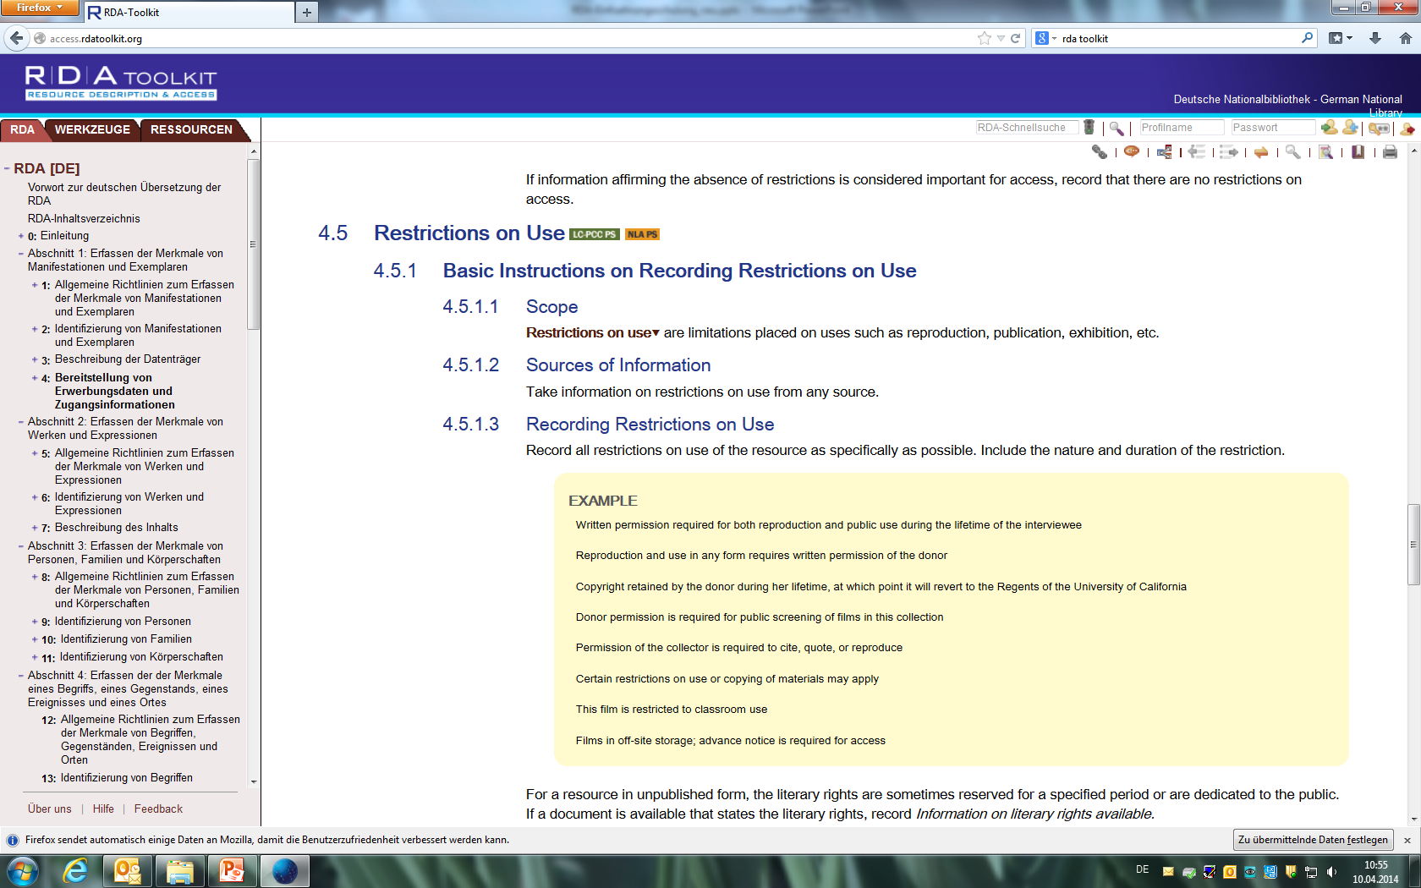
Policy Statements
Screenshot aus dem RDA-Toolkit mit Genehmigung der RDA-Verleger (American Library Association, Canadian Library Association, und CILIP: Chartered Institute of Library and Information Professionals)
Notes:
Hier könnte ab August 2014 auch eine Anwendungsrichtlinie (D-A-CH) stehen. Die Farbe des Buttons ist noch unklar.

Slide 9
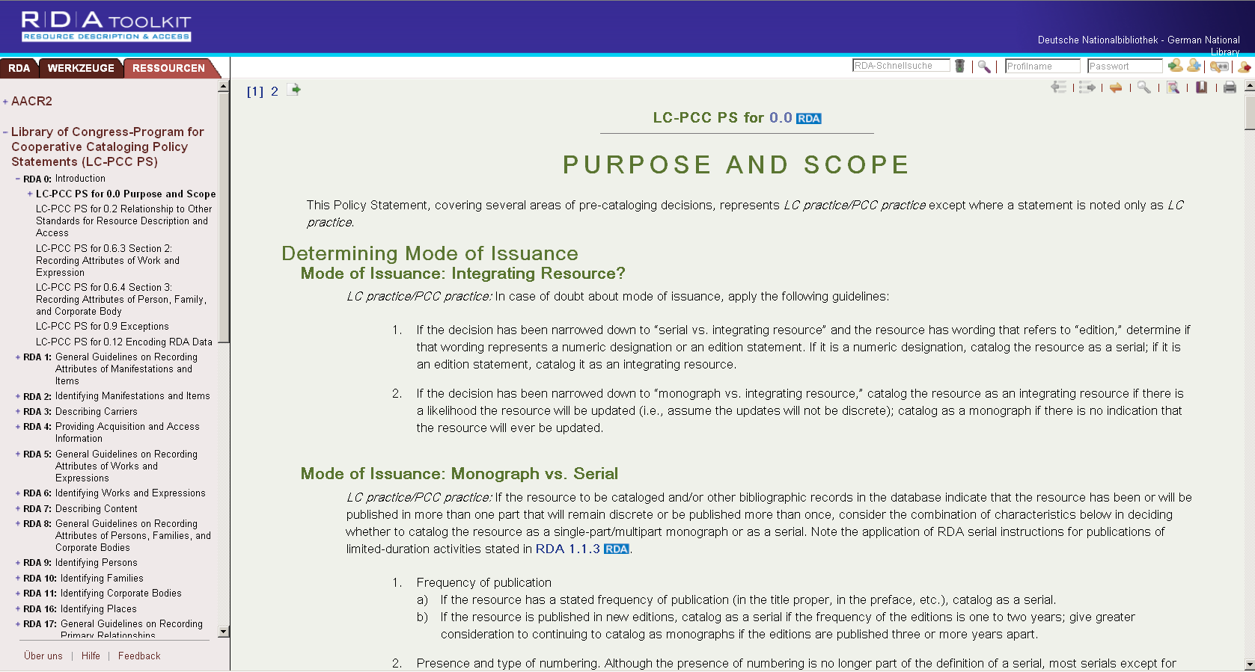
Library of Congress Program for Cooperative Cataloguing Policy Statements (LC PCC PS)
Screenshot aus dem RDA-Toolkit mit Genehmigung der RDA-Verleger (American Library Association, Canadian Library Association, und CILIP: Chartered Institute of Library and Information Professionals)

Slide 10
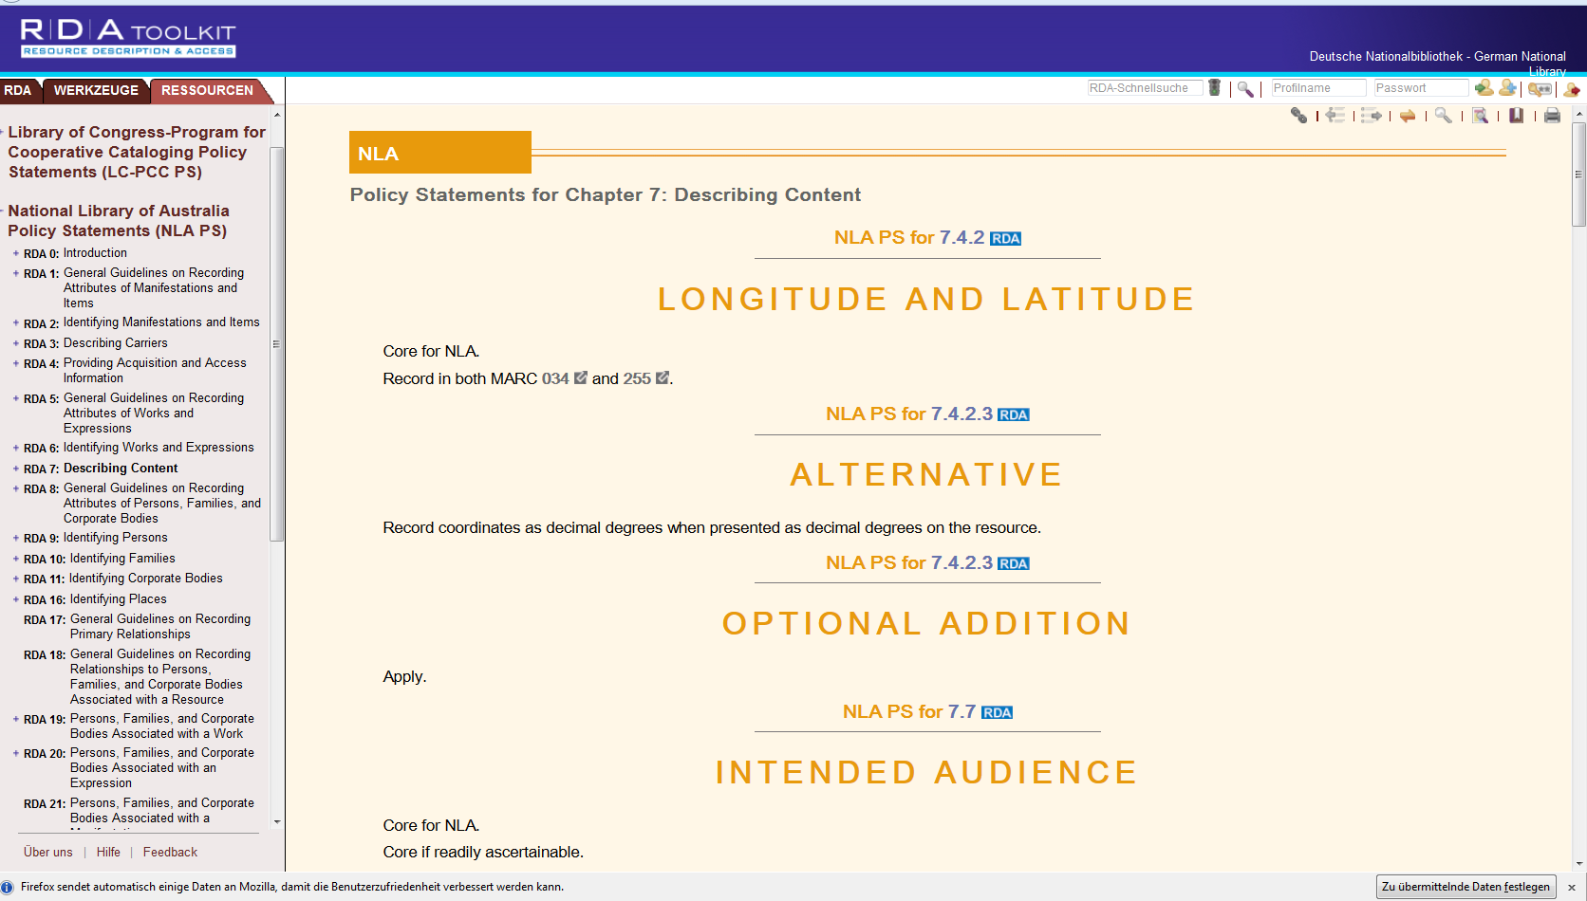
National Library of Australia Policy Statements (NLA PS)
Screenshot aus dem RDA-Toolkit mit Genehmigung der RDA-Verleger (American Library Association, Canadian Library Association, und CILIP: Chartered Institute of Library and Information Professionals)

Slide 11
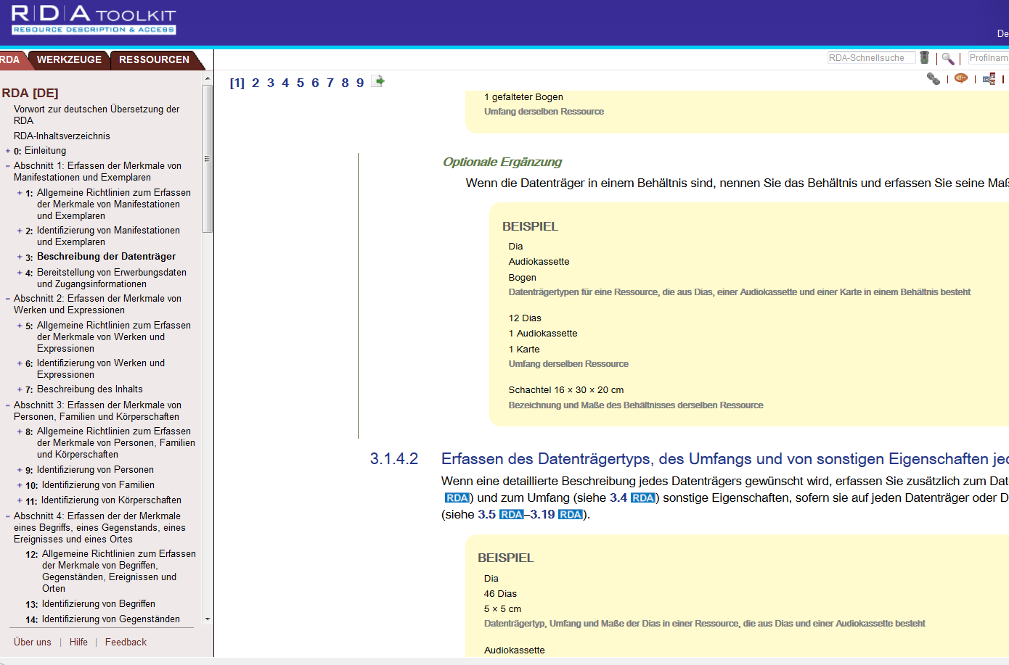
Beispiel
Screenshot aus dem RDA-Toolkit mit Genehmigung der RDA-Verleger (American Library Association, Canadian Library Association, und CILIP: Chartered Institute of Library and Information Professionals)
Notes:
Beispiele gibt es zu Regelwerksstellen als auch zu Alternativen und Optionen. Für den deutschen Sprachraum maßgebliche Beispiele stehen bislang in den Erläuterungen, Schulungsunterlagen (formatneutral) und den Erfassungshilfen (im PICA und Aleph-Format).
Beispiele in der aktuellen deutschen Ausgabe des Toolkits entsprechen ggf. nicht den Anforderungen im deutschen Sprachraum.

